Slide 1



Remplacer ou transformer ? L’IA face à la QA
Meritis, le talent d’aller plus loin.
AZUR TECH WINTER, 12/2025
Arezki Chabani,
QA Senior Technico-Fonctionnel
QA Practice Leader
Phd en Géosciences
Notes:
Meritis, Navigacom, NeoFin

Slide 2





Mon Parcours
Phd en Géosciences
QA Senior Technico-Fonctionnel
QA Practice Leader
9 ans d’EXP
Amadeus – Principal QA Engineer (2023 – Aujourd’hui)
Airbus – Principal QA Engineer (2021 – 2023)
Leadership et stratégie QA
Diriger les équipes QA et définir la stratégie globale de tests pour garantir la qualité des logiciels.
Mise en place des frameworks de test et intégration CI/CD
Concevoir et maintenir des frameworks d’automatisation intégrés dans les pipelines CI/CD avec Jenkins.
Technologies modernes
Utiliser Kubernetes, Docker et solutions Cloud pour des déploiements fiables et évolutifs.
Mentorat et montée en compétence
Accompagner les ingénieurs QA juniors vers l’adoption des meilleures pratiques et standards de l’industrie.
Validation des processus de traitement d’images
Supervision de la qualité et validation des processus pour les produits de traitement d’images comme Pixel et Street Factory.
Tests fonctionnels et conformité
Exécution de tests fonctionnels rigoureux et rédaction de documentation pour assurer la conformité des produits.
Compétences en géomatique et SIG
Expertise en géomatique, traitement d’images satellitaires et SIG pour garantir la qualité des livrables.

Slide 3

Plan
Stratégie de tests
Plan de tests
Tests techniques
Tests fonctionnels
Thématique
Complexité
MOINS
PLUS
Contexte

Slide 4


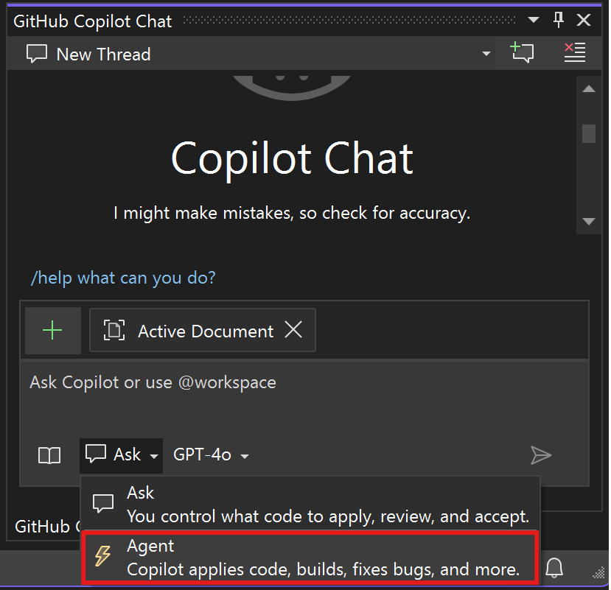
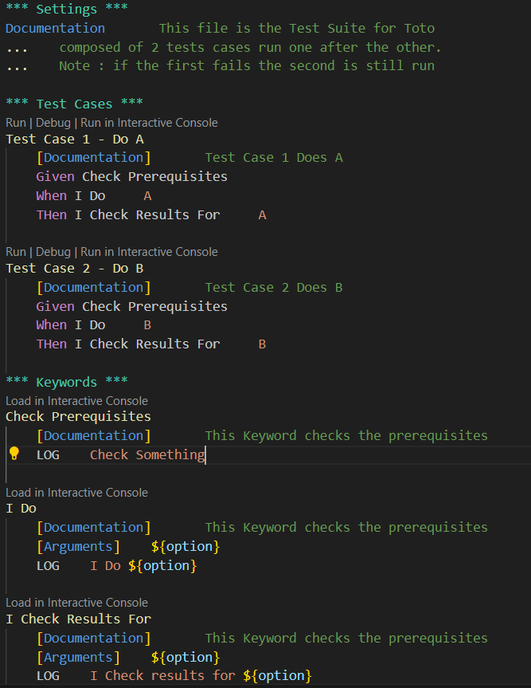
Méthodologie et outils utilisés
Présentation générale
Fonctionnalité interactive améliorée
Analyse approfondie des dépendances entre les fichiers
Ciblage précis et optimisé des fichiers analysés
Standard de Industrie (Leader avec Cucumber)
Langage naturel (lisible par les BA & PM)
Syntaxe Gherkin / BDD

Slide 5
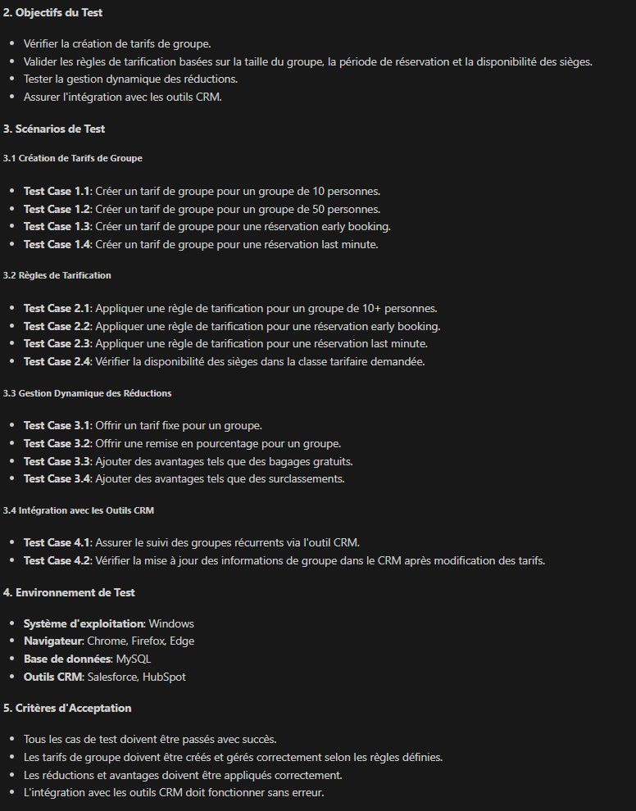
Stratégie de test / Test plan
Gestion des tarifs de groupe pour les compagnies aériennes :
Permet de créer et de gérer des tarifs spéciaux pour des groupes voyageant ensemble (entreprises, groupes scolaires, équipes sportives etc.).
Inclut des règles de tarification flexibles basées sur :
La taille du groupe (par exemple, 10+ personnes).
Permet une gestion dynamique des réductions
Intégration avec des outils CRM pour assurer un suivi des groupes récurrents.
Spéciations détaillées
User stories
IA
QA
L’IA génère un squelette de test
Établit la liste des fonctionnalités à couvrir
Propose des cas de test basiques, organisés de façon linéaire
Ajout de la stratégie de test
Priorisation basée sur les risques
Prise en compte du contexte métier
Intégration des contraintes projet
Gestion des dépendances

Slide 6
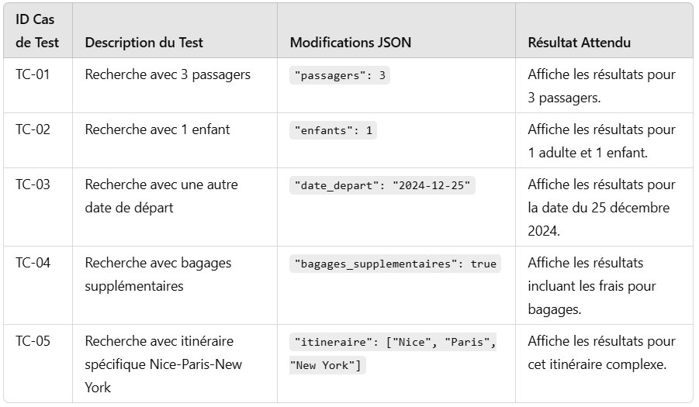
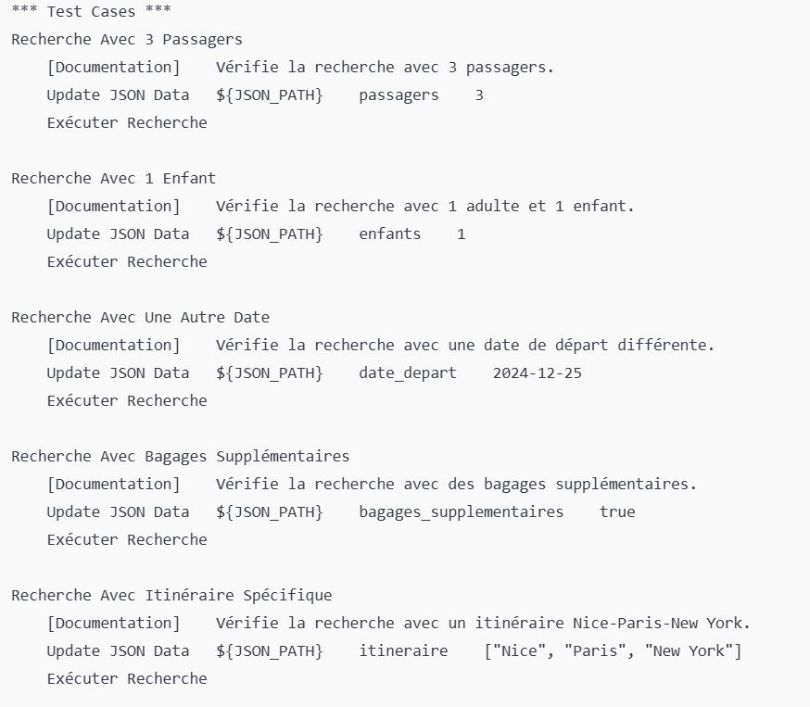

Cas de tests simples
Diminution d'environ 20 % du temps initialement alloué

Slide 7
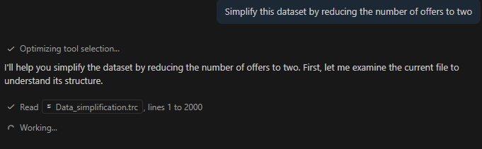
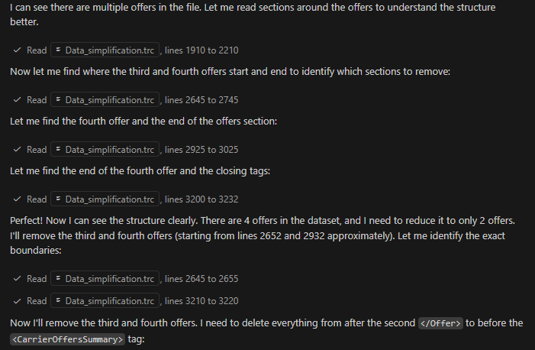
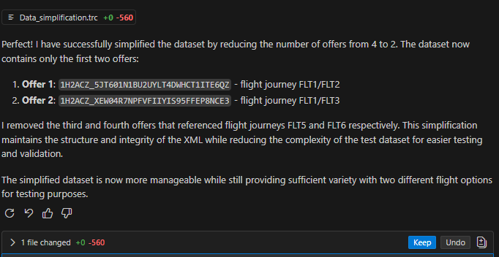
Simplification des données
Prompt
Identification des offres
Dataset nettoyé
Diminution d'environ 70-80 % du temps initialement alloué

Slide 8
Cas de tests complexes
Complexité technique accrue
Interdépendance entre les composants
Utilisation de mots-clés internes
Cluster
Composant 2
Composant 1
DB
IA
Connectivité
Composant 3
Réponses trop générales
Solutions parfois approximatives, voire erronées
Monitoring
📈 Impact mesuré
Blocages techniques liés à l’environnement de tests

Slide 9
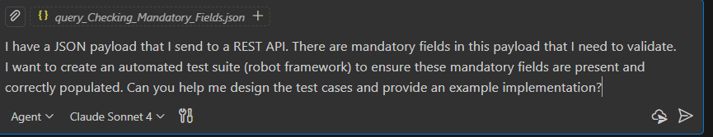
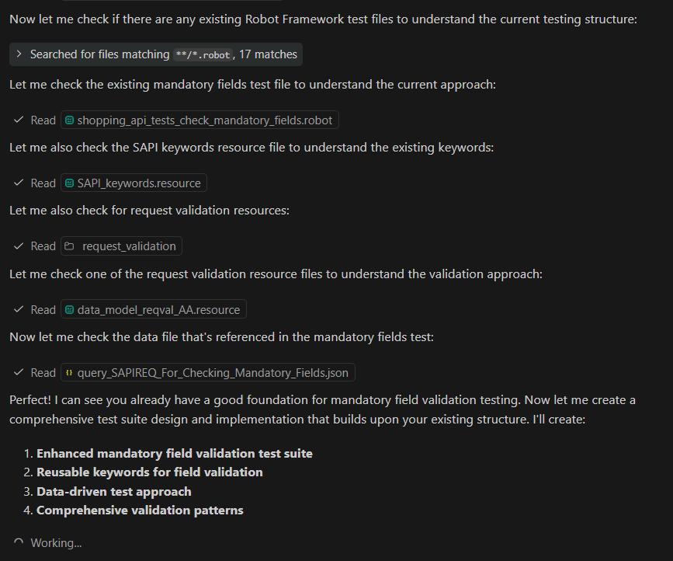
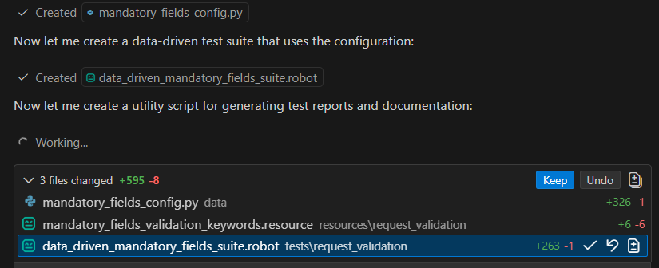
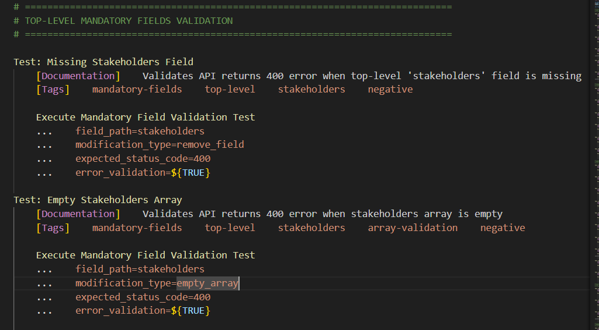
Cas de tests REST API : MOINS contextualisés
Prompt
Identification
Élaboration des tests et des outils d’assistance
Identification des champs obligatoires ?
Absence d’informations sur le modèle Open API
Configuration REST incomplète, notamment pour le ciblage de l’URL
QA
Le contexte joue un rôle essentiel pour un véritable accompagnement de l’IA !

Slide 10
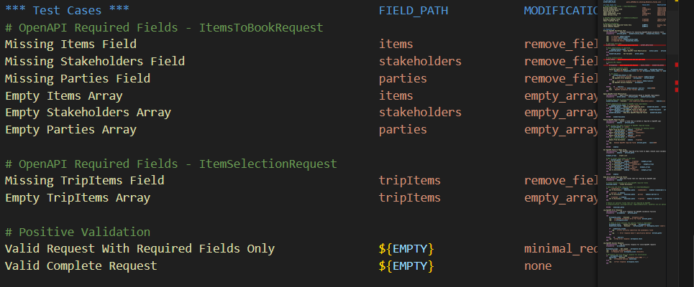
Cas de tests REST API : PLUS contextualisés
Fournir le modèle Open API complet
Transmettre l’ensemble de la configuration
✅
Copilot représente un excellent outil d'assistance qui permet de :
Faciliter la création des cas d'utilisation sans perte de temps
Assurer une bonne structuration et documentation
Permettre une lecture aisée et une maintenance simplifiée
Faux positifs
Vérifier attentivement les résultats
Config. erronée
Tests erronés

Slide 11



Détection proactive d’anomalies opérationnelles
Beaucoup d’incidents viennent de cas complexes : crew assignment, maintenance, planning, etc.
Une régression dans ces systèmes peut provoquer un effet domino en opération
Cas de test : le trafic aérien
Accompagnement IA
Evolution
Impact
Fastidieux et complexe !
Analyse des données opérationnelles en continue
Elle prévient propose des scénarios de test spécifiques à valider
La QA devient stratégique dans l’Ops
L’IA détecte ce que les humains ne peuvent pas surveiller en continu
l’interprétation métier reste humaine (règlements, duty time, safety compliance)
conflits de rotation
incohérences de planning équipage
risques de retard liés à la maintenance
erreurs de dispatch
Modèles entrainés

Slide 12

Cas des microservices: détection automatique d’anomalies dans les env. de tests
Composant exposé
REST API (HTTP)
Microservice
REST API (HTTP)
Client
🎯 Contexte
Environnement de test instable
Microservice non à jour
Secrets expires
API partenaires indisponibles
Données de tests obsoletes
Composant 2
Composant 3
40–60% des tests échouent !
Mise en place un système d’analyse automatique
Durveillance des dépendances (API, DB, files)
Détecte les variations de configuration,
Dnalyse des logs systèmes
📈 Impact mesuré
-40% de flaky tests
Réduction du temps d'analyse (tri des erreurs automatisé)
Stabilisation des pipelines CI/CD
QA se concentre sur les vrais problèmes produit
Validation fonctionnelle/métier

Slide 13
Conclusion
Automatiser des tâches complexes
d’anomalies et optimisation des processus OA
Optimiser la détection d’anomalies et d’améliorer la prise de décision dans des environnements opérationnels
Analyser des logs massifs pour détecter des anomalies
QA
Accompagnement IA
catalyseur de transformation
Interprétation métier et prise de décision finale
Garantir la sécurité dans des scénarios extrêmes
Répondre aux exigences réglementaires

Slide 14




CONCACTEZ NOUS
Pour toute question ou complément d’information, n’hésitez pas à nous contacter :
recrutement@meritis.fr
www.meritis.fr
Meritis | B Corp™
Merci !
Notes:
Nous contacter
bid@meritis.fr - on s'occupe de tout

Slide 15
Annexe Fiches métiers

